Slide 1
Deslocamento Vetorial
Programação de Jogos
Notes:
Construção de uma classe Vetor para realizar deslocamento vetorial.
Controlando a direção e velocidade de projéteis através de vetores (Ex.: Vector2D)

Slide 2
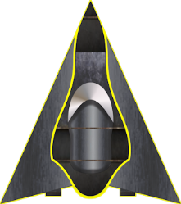
Introdução
O deslocamento de um objeto pode ser representado por um vetor
Q
Vetor
Deslocamento
Q_{x} = P_{x} + d_{x}
Q_{y} = P_{y} + d_{y}
d_{y}
P
d_{x}

Slide 3
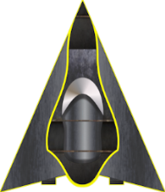
Introdução
Em um jogo, o vetor pode representar o deslocamento instantâneo (tempo de um quadro) do objeto
Q
P
Deslocamento
em um quadro
do jogo

Slide 4
Representação do Vetor
Um vetor é definido por dois pontos no plano
B
A
y
P(p_{x},p_{y})
Mas ele pode ser representado apenas por um ponto, sendo a origem do vetor a origem do plano cartesiano
x
(0,0)
Notes:
Coordenada Retangular ou Cartesiana

Slide 5
Representação do Vetor
Uma outra forma de representar um vetor é através do seu ângulo e magnitude
B
y
A
É mais prático trabalhar com ângulo e magnitude porque eles estão diretamente relacionados com a direção e a velocidade do movimento
m
θ
x
Notes:
Coordenada Polar

Slide 6
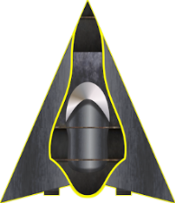
Componentes do Vetor
Um objeto que se desloca vetorialmente deve ter sua posição atualizada pelas componentes do vetor
y
d_{x} = m * cosθ
d_{y} = m * senθ
m
d_{y}
θ
x
d_{x}
»
Notes:
» Mostrar implementação do deslocamento usando vetores no projeto Vector2D do material de apoio

Slide 7
Resumo
Um vetor representa o deslocamento de um objeto
O motor implementa uma classe para representar vetores
Usa coordenadas polares:
Uma magnitude
Um ângulo
O deslocamento de objetos é feito a partir dos valores das componentes x e y do vetor
y
m
d_{y}
θ
x
d_{x}

